Slide 1
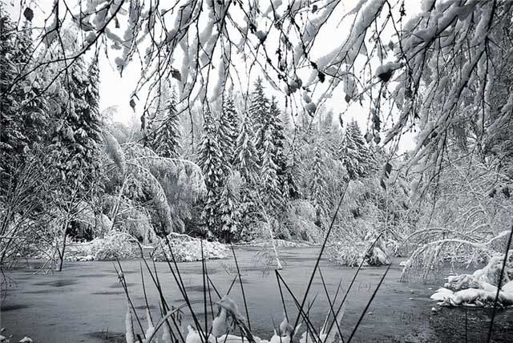
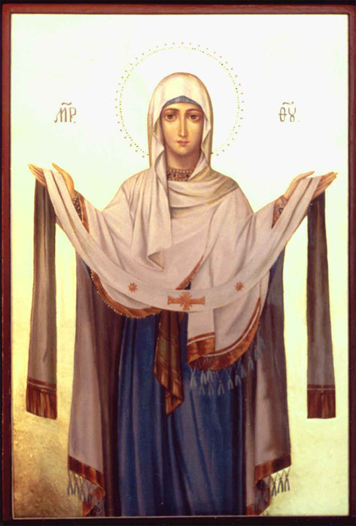
«ЗДРАВСТВУЙ, БАТЮШКА –ПОКРОВ»
Чубаева Наталья Николаевна, учитель начальных классов, воспитатель ГПД, МОУ С(К)ОШИ №4, города Магнитогорска, 2015

Slide 3
Источники картинок
https://yandex.ru/images/search?img

